Slide 1
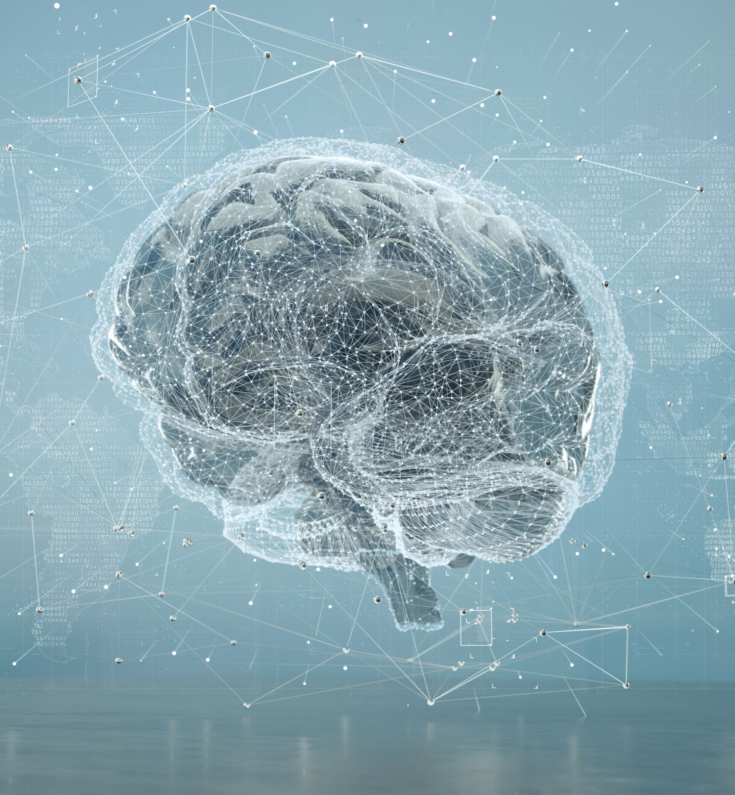

Caso práctico Rad AI
Nombre: Marino Botina
Materia: Estructura computacional
Ingeniería de software

Slide 2
Compañía beneficiada RAD AI
Rad AI es una empresa emergente que utiliza inteligencia artificial para agilizar los flujos de trabajo de radiología y mejorar la atención al paciente. Rad AI, con sede en Berkeley, California, se esfuerza por mejorar el acceso a la sanidad de alta calidad al tiempo que reduce el agotamiento de los médicos.
Instancias empleadas P4d de Amazon EC2
La crearon específicamente para reducir el agotamiento de los radiólogos, mejorar la calidad de la atención al paciente y garantizar que los pacientes reciban el seguimiento y el tratamiento adecuados en el momento adecuado.
RAD AI quería mayor rendimiento y velocidades de inferencia más rápidas para atender a más clientes. Rad AI vio una manera de cumplir sus objetivos al migrar sus modelos de ML a instancias P4d de Amazon EC2, que funcionan con las GPU NVIDIA A100.

Slide 3
Más beneficios para la empresa
Mejora de la eficiencia de la radiología mediante machine learning
Aumentó los ingresos de 2021 en 10 veces
• Aumentó el rendimiento un 136 % en comparación con implementaciones en las instalaciones
• Aumento en las velocidades de inferencia de ML en un 60 %
• Entrega informes de tomografía computarizada y resonancia magnética en 3 segundos frente a 10 segundos
• Entrega informes de rayos X en 0,7 segundos frente a 2,5 segundos
• Mayor satisfacción del cliente
• Mejora en los resultados de los pacientes de radiología
• Implementaciones optimizadas del producto
P4D
AMAZON
EC2
320GB GPU/I
400GB RED

Slide 4
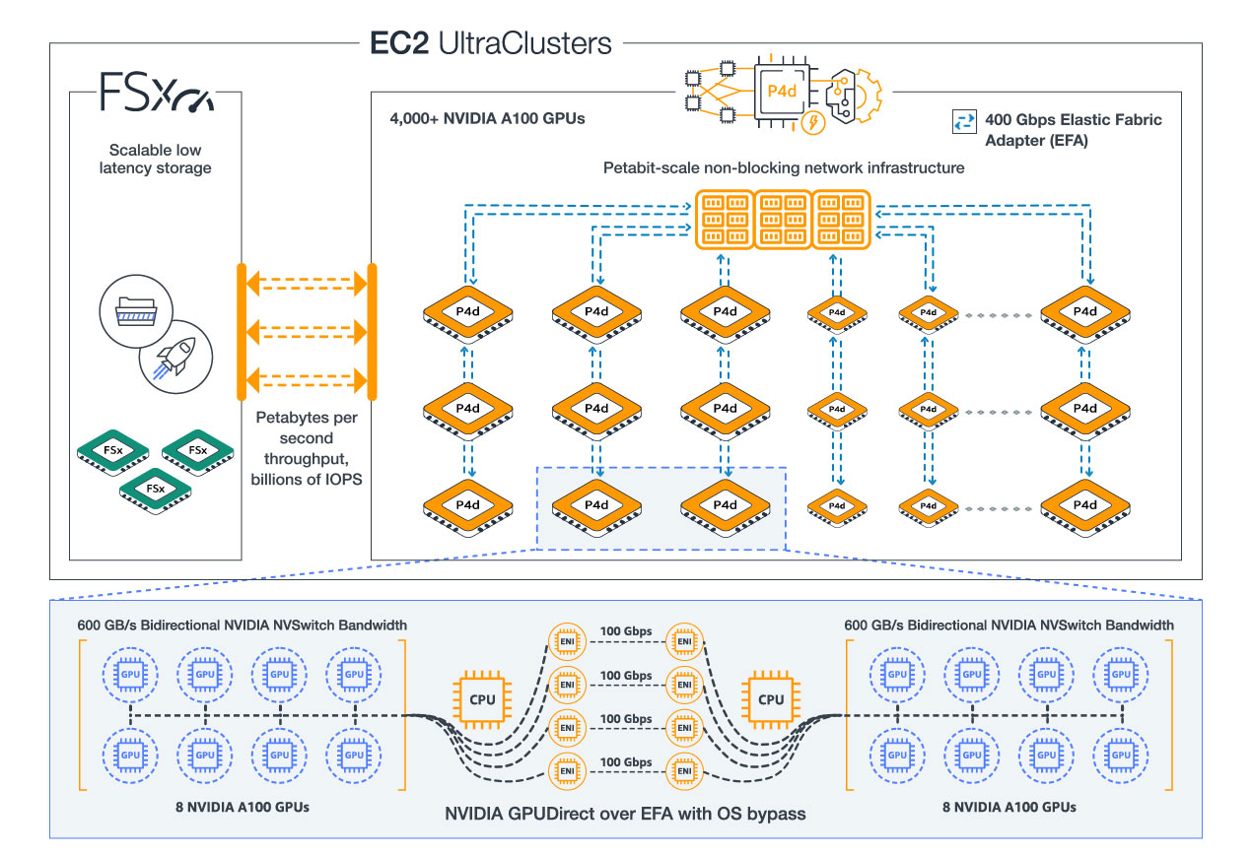

Slide 5

Muchas gracias

